Slide 1
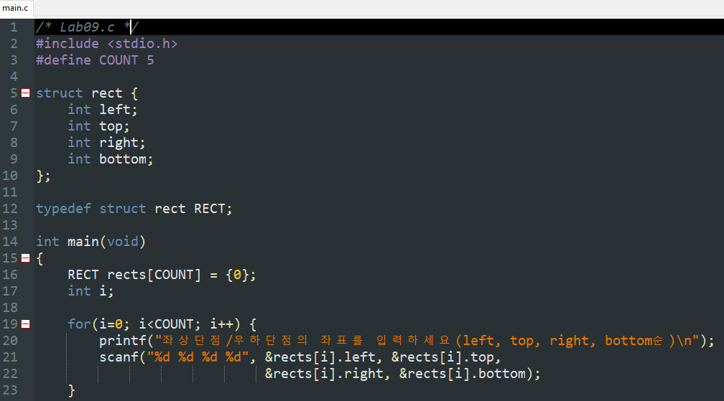
Chapter 9 Solution
실전과제 (1/2)

Slide 2
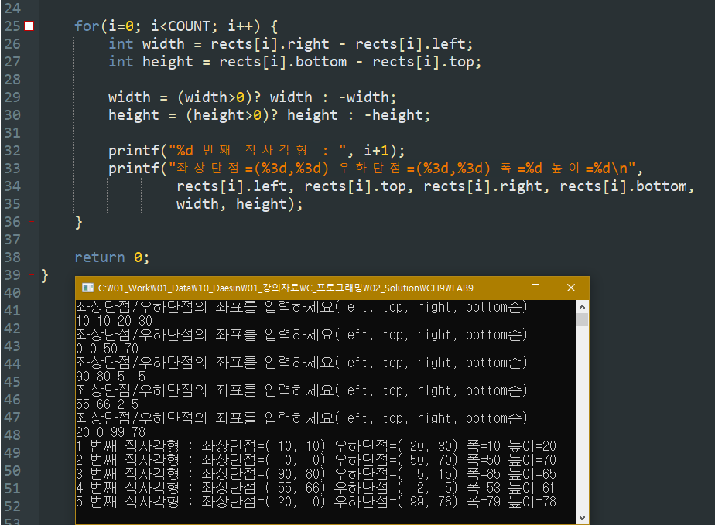
Chapter 9 Solution
실전과제 (2/2)

Slide 3
Chapter 9 Solution
연습문제
Num | Sol
1 | ⑤
2 | ③
3 | ②, ⑤
4 | ②, ④, ⑤, ⑥
5 | Bit Field
6 | ④
7 | Union
8 | ①
9 | ③
Num | Sol
10 | 이식성을 향상 가독성을 향상
11 | ④
12 | &d1.year, &d1.month, &d1.day d1.year, d1.month, d1.day
13 | red = FF, green = 0, blue = CC
14 | Item Information title : 개념을 콕콕 잡아주는 C 프로그래밍 type : 12

Slide 4
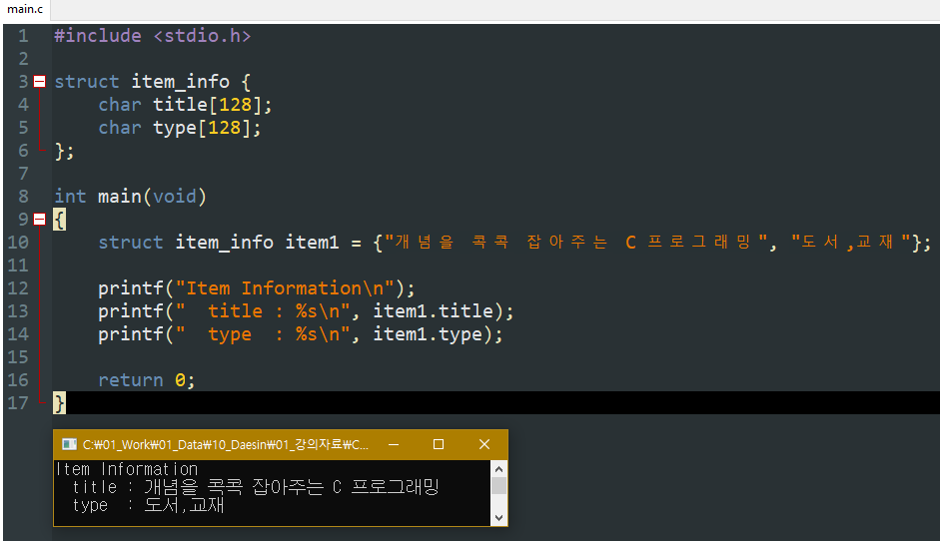
Chapter 9 Solution
연습문제 15

Slide 5

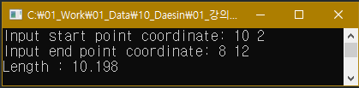
Chapter 9 Solution
연습문제 16

Slide 6
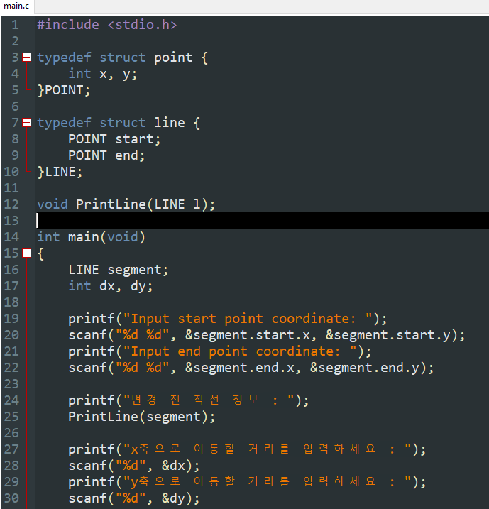
Chapter 9 Solution
연습문제 17
(1/2)

Slide 7
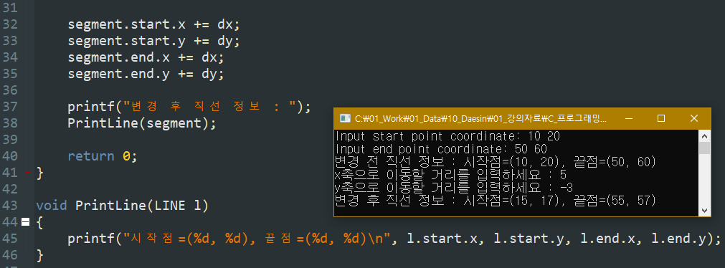
Chapter 9 Solution
연습문제 17 (2/2)

Slide 8
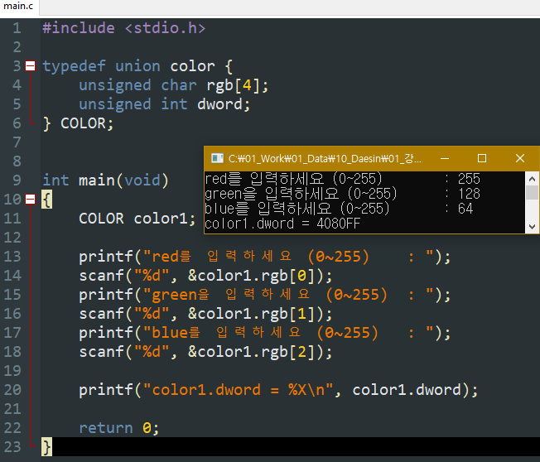
Chapter 9 Solution
연습문제 18

Slide 9
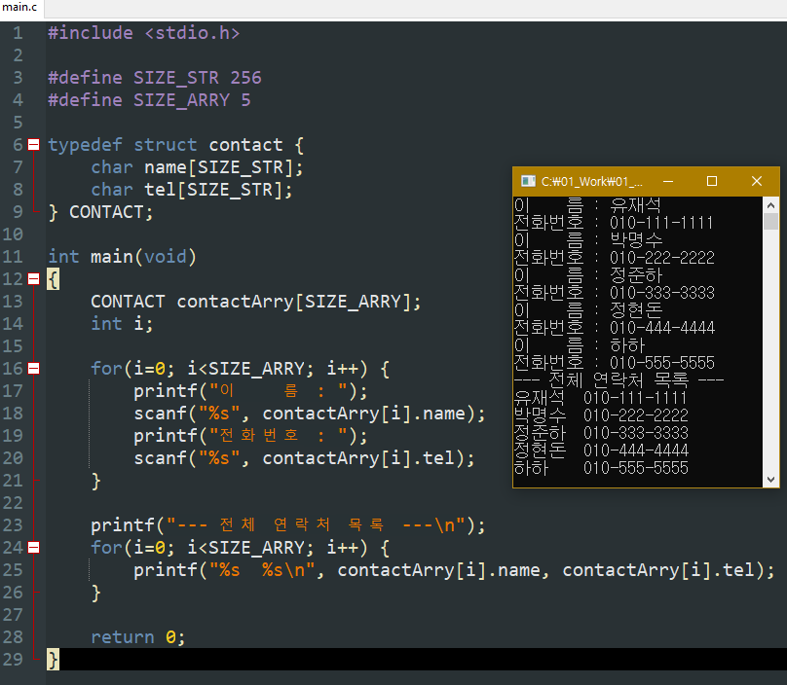
Chapter 9 Solution
연습문제 19

Slide 10
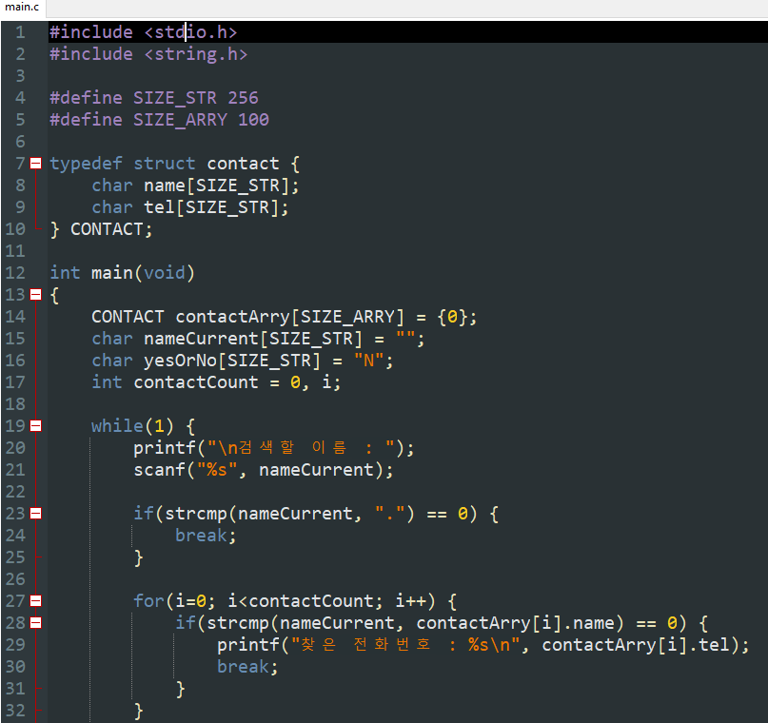
Chapter 9 Solution
연습문제 20
(1/2)

Slide 11
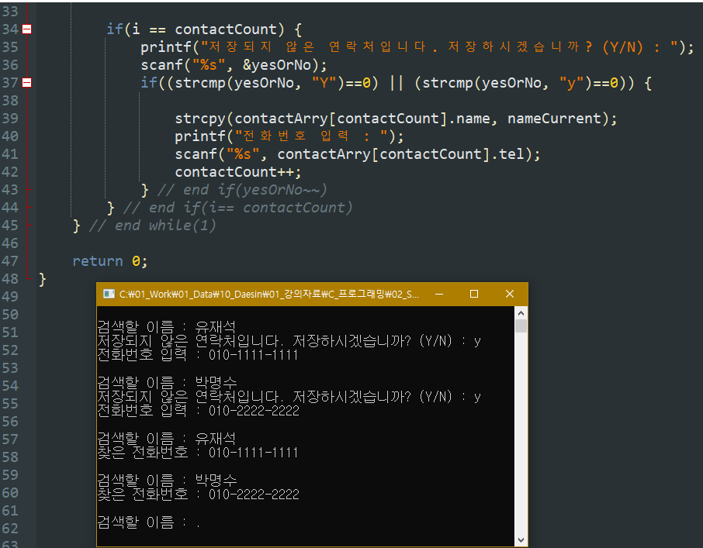
Chapter 9 Solution
연습문제 20
(2/2)

Slide 12
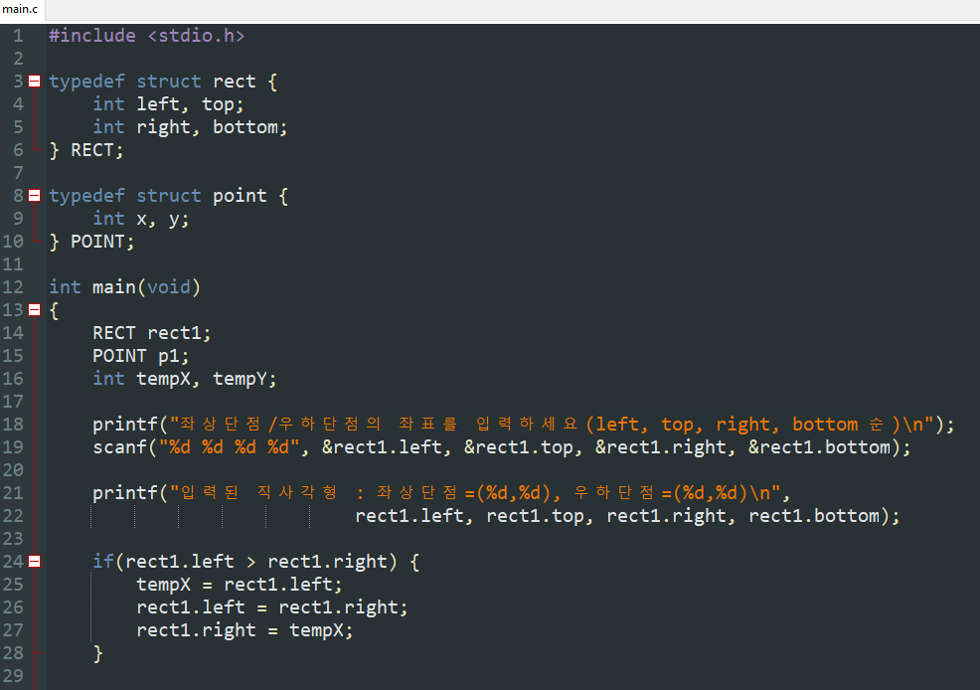
Chapter 9 Solution
연습문제 21 (1/2)

Slide 13
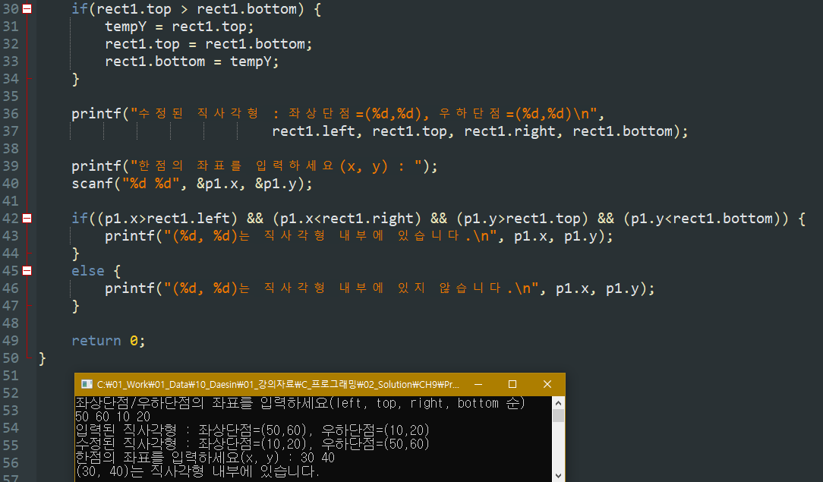
Chapter 9 Solution
연습문제 21 (2/2)

